Slide 1
Портал государственных услуг

Slide 2
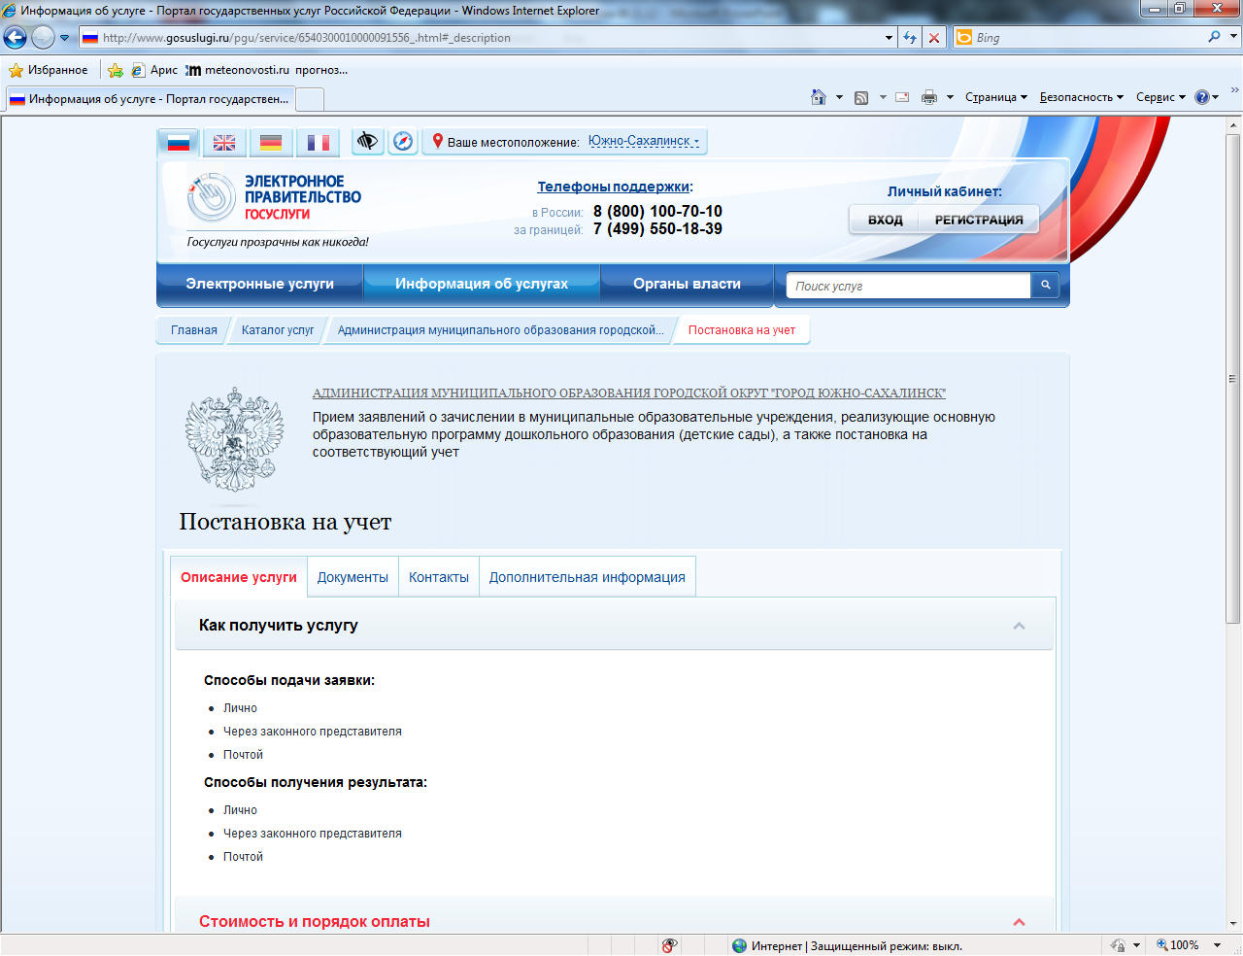
Портал госуслуг
Портал государственных услуг- это
справочно- информационный
Интернет- портал (сайт)
Обеспечивает доступ физических
и юридических лиц к сведениям
о государственных и муниципальных
услугах в Российской Федерации,
государственных функциях по
контролю и надзору, об услугах
государственных и муниципальных
учреждений, об услугах организаций, участвующих в предоставлении
государственных и муниципальных услуг, а также предоставление в электронной
форме государственных и муниципальных услуг.

Slide 3
Регистрация в личном кабинете на Портале Государственных услуг
Авторизация на Портале:
Заполните анкету, содержащую: личные данные фамилия, имя, отчество, дата рождения, пол, СНИЛС- (Войти возможно введением страхового номера индивидуального лицевого счета (СНИЛС) застрахованного лица в системе учета Пенсионного фонда России);
СНИЛС необходим во многих случаях: для получения государственной поддержки, для получения родового сертификата, для получения материнского капитала при рождении детей при устройстве на работу, для формирования пенсионных накоплений, а также для получения медицинских услуг и льгот, в том числе детям, для получения государственных социальных услуг ;
данные для аутентификации (пароль, секретный вопрос и ответ);
почтовый адрес (если была выбрана доставка кода активации регистрируемым почтовым отправлением через ФГУП «Почта России»).
После получения кода активации, вести его на портале.

